Slide 1
Моделирование тепломассообменных процессов в системе «ректификационная колонна – испаритель»
Докладчик: Сердитов Ю.Н.

Slide 2
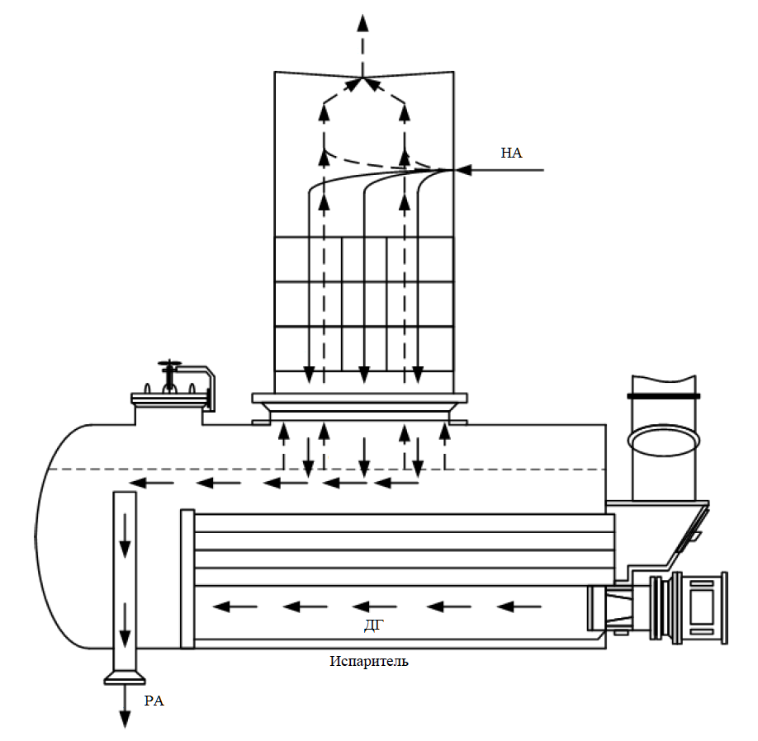
Объект исследования
Приняты следующие допущения:
– для массообменных процессов:
жидкость в насадках РК полностью перемешивается;
основой ММ массообменных процессов является гидродинамическая модель полного вытеснения;
режим продольного перемешивания фаз не рассматривается;
скорости пара и жидкости одинаковы по сечению РК;
концентрации пара и жидкости одинаковы по сечению РК;
зоны простоя в насадках не образуются, зависание абсорбента в насадках не происходит;
– для теплообменных процессов:
теплоемкость стенок РК мала по сравнению с теплоемкостью жидкости и пара;
тепловой поток через стенку устанавливается мгновенно при изменении температур, движущихся противотоком паровой и жидкой фаз.
На схеме приняты следующие обозначения:
потоки: ДГ – дымовые газы; НА – насыщенный абсорбент; РА – регенерированный абсорбент.

Slide 3
Математическая модель системы «ректификационная колонна – испаритель»
, где Cцп_ОРК, Cцж_ОРК – концентрации ЦК в паре и в жидкости; – равновесная концентрация ЦК в жидкости; vп, vж − скорости пара и жидкости; θп, θж, , − температура пара и жидкости; R_{п_ОРК}, R_{ж_ОРК}, R_{ДГ}, Rп, Rж, Rθп, Rθж − физико-технологические коэффициенты, зависящие от физических свойств фаз и геометрии РК. В данной модели учитывается влияние температуры пара на его физические характеристики. Скорость пара vп, зависит от температуры θп.

Slide 4
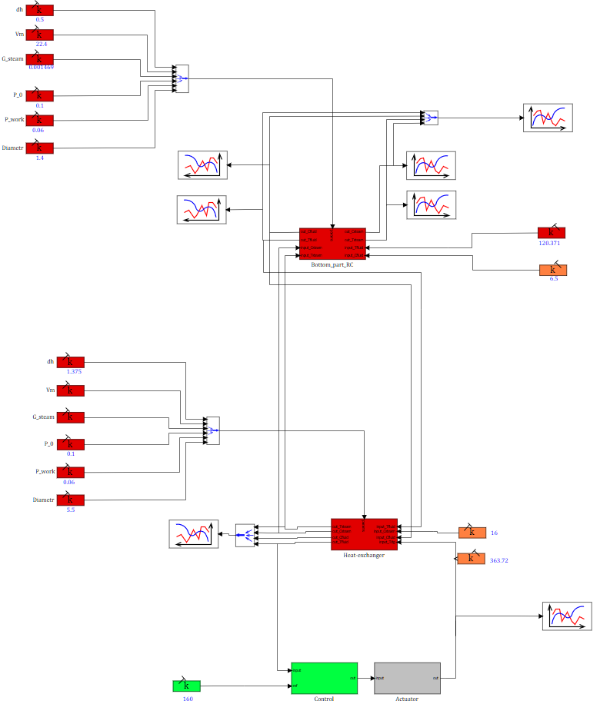
Функциональная схема системы «ректификационная колонна – испаритель»

Slide 5
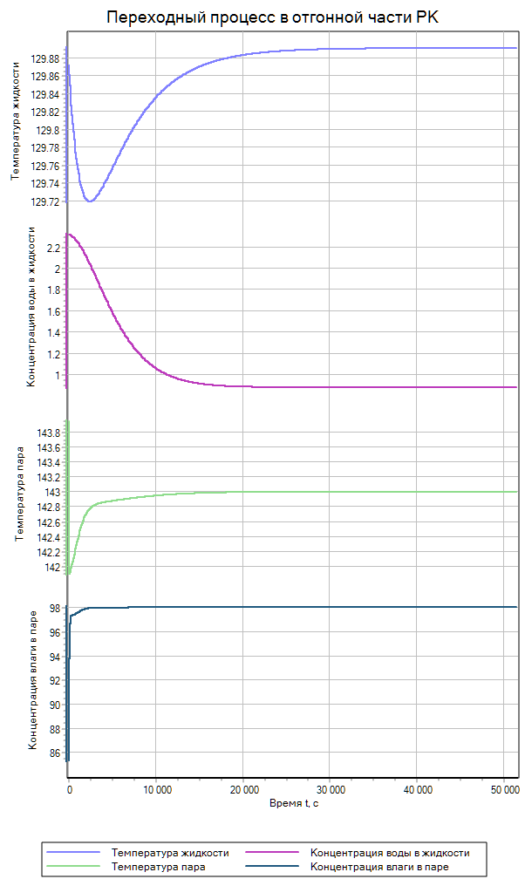
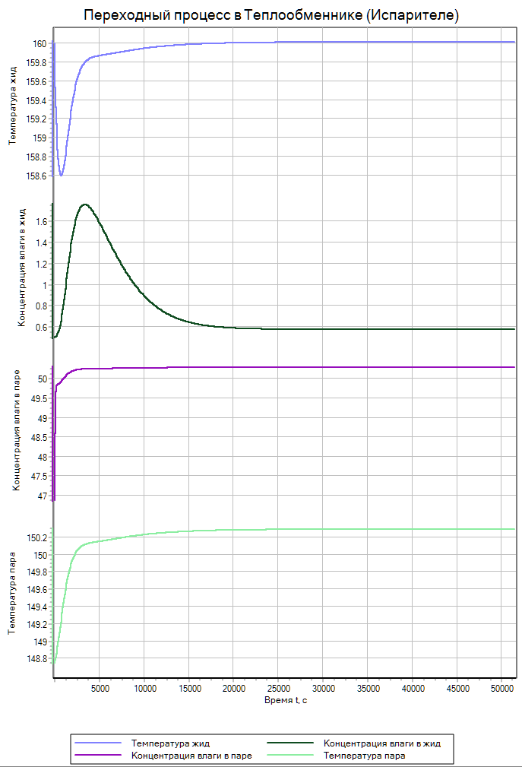
Результаты моделирования тепломассообменных процессов

Slide 6
Спасибо за внимание!

